Slide 1

신입사원 보안 실수
TOP 4
▶ 3분 E-learning
생성형 AI로 만든 3분 보안 교육 영상
파워캣
윙크 · 엄지척
에너지보이
"3분?!" 놀람
발표자 ○○○ | ○○부서 | 2026. ○○. ○○.
Notes:
오늘은 신입사원이 가장 많이 하는 보안 실수 4가지를, 단 3분 만에 배우는 영상을 소개하겠습니다.
[편집 안내] 점선 원과 'KEPCO 로고' 점선 상자는 이미지 자리입니다. 사내 공식 로고·파워캣·에너지보이 이미지로 교체하세요.

Slide 2



왜 지금, 신입사원 보안인가?
유출은 '사람의 실수'에서 시작
개인정보 유출, 어디서 시작될까?
해킹보다 일상 속 작은 습관이 더 위험
○○%
"뭐가 위반인지 몰랐어요"
신입사원들이 가장 많이 털어놓는 고충
유출 사고 중 '내부 실수'의 비중
길고 어려운 보안 교육
에너지보이
당황 · 물음표
※ 실제 통계와 출처로 교체 (예: 개인정보보호위원회 발표 자료)
끝까지 보기 힘들고, 기억에 남지 않음
Notes:
유출 사고의 상당수는 거창한 해킹이 아니라 일상 속 작은 실수에서 시작됩니다. 그런데 신입사원들은 무엇이 실수인지조차 모르는 경우가 많습니다. 기존 교육은 길고 어려워서 기억에 잘 남지 않습니다.
[편집 안내] 왼쪽 카드의 '○○%'는 실제 통계와 출처로 교체하세요. 사내 설문이나 인터뷰 결과가 있다면 오른쪽 인용 문구로 활용하세요.

Slide 3



3분 영상, 이렇게 구성했습니다
신입 '에너지보이'의 하루 × 실수 4장면
장면마다 ❌ 실수 → ✅ 파워캣의 해결법
하이라이트 영상 30초
장면 캡처
장면 캡처
장면 캡처
장면 캡처
0:00
3:00
1
2
3
4
인트로
의심 메일
개인정보 전송
책상 · 서랍
악성 프로그램
마무리
출근 첫날
화이트리스트 추가
마스킹 누락
서류 방치 · 미잠금
꾸미기.exe 실행
파워캣의 정리
Notes:
영상은 신입사원 에너지보이의 하루를 따라가며, 실수 장면과 파워캣의 해결법을 짝지어 보여줍니다. 지금 잠깐 하이라이트를 보시겠습니다. (30초 클립 재생)
[편집 안내] '장면 캡처' 상자에 각 장면의 영상 캡처를 넣고, 노란 '하이라이트 영상' 버튼에 영상 파일이나 링크를 연결하세요.

Slide 4






이것만은 NO! 보안 실수 TOP 4
1
의심 메일 열람
2
개인정보 외부 유출
열어보고, 화이트리스트에 함부로 추가
마스킹 없이 외부로 그대로 전송
발신자 확인, 의심되면 보안담당 신고
전송 전 마스킹 · 암호화 필수
3
보안 서류 방치
4
악성 프로그램 반입
책상 위에 두고, 서랍은 잠그지 않음
'모니터 꾸미기.exe' 무단 설치 · 실행
클린데스크, 퇴근 전 서랍 잠금
승인된 SW만 설치, 무단 반입 금지
Notes:
네 가지 모두 '설마 이게 문제겠어?' 싶은 행동들입니다. 영상에서는 각 실수의 결과와 올바른 습관을 바로 이어서 보여줍니다.
[편집 안내] 화면 중앙에 'STOP!' 하는 파워캣 이미지를 작게 겹쳐 두거나, 카드 모서리에 에너지보이 표정(놀람·식은땀·하품·비명)을 넣으면 친근함이 더해집니다.

Slide 5





생성형 AI로 만들었습니다
기획부터 완성까지, 4단계 AI 워크플로우
STEP 1
STEP 2
STEP 3
STEP 4
스크립트
이미지
음성
편집
시나리오 · 대사 작성
장면 일러스트 · 배경 생성
내레이션 · 캐릭터 보이스
자막 · 컷 편집 · BGM
예: ChatGPT · Claude
예: Midjourney · DALL·E
예: 클로바더빙 · 타입캐스트
예: Vrew · CapCut
사내 정보는 AI에 입력하지 않는다 — 제작 과정도 보안 수칙대로
제작 기간 ○일 · 제작 인원 ○명
Notes:
스크립트, 이미지, 음성, 편집까지 모두 생성형 AI를 활용했습니다. 특히 보안 영상인 만큼, AI 툴에 사내 정보는 일절 입력하지 않는 원칙을 지켰습니다.
[편집 안내] 툴 이름은 예시입니다. 실제로 사용한 툴로 바꾸고, 제작 기간과 인원도 실제 수치로 채우세요. 단계별 Before→After 캡처(프롬프트 → 결과물)를 추가하면 설득력이 높아집니다.

Slide 6
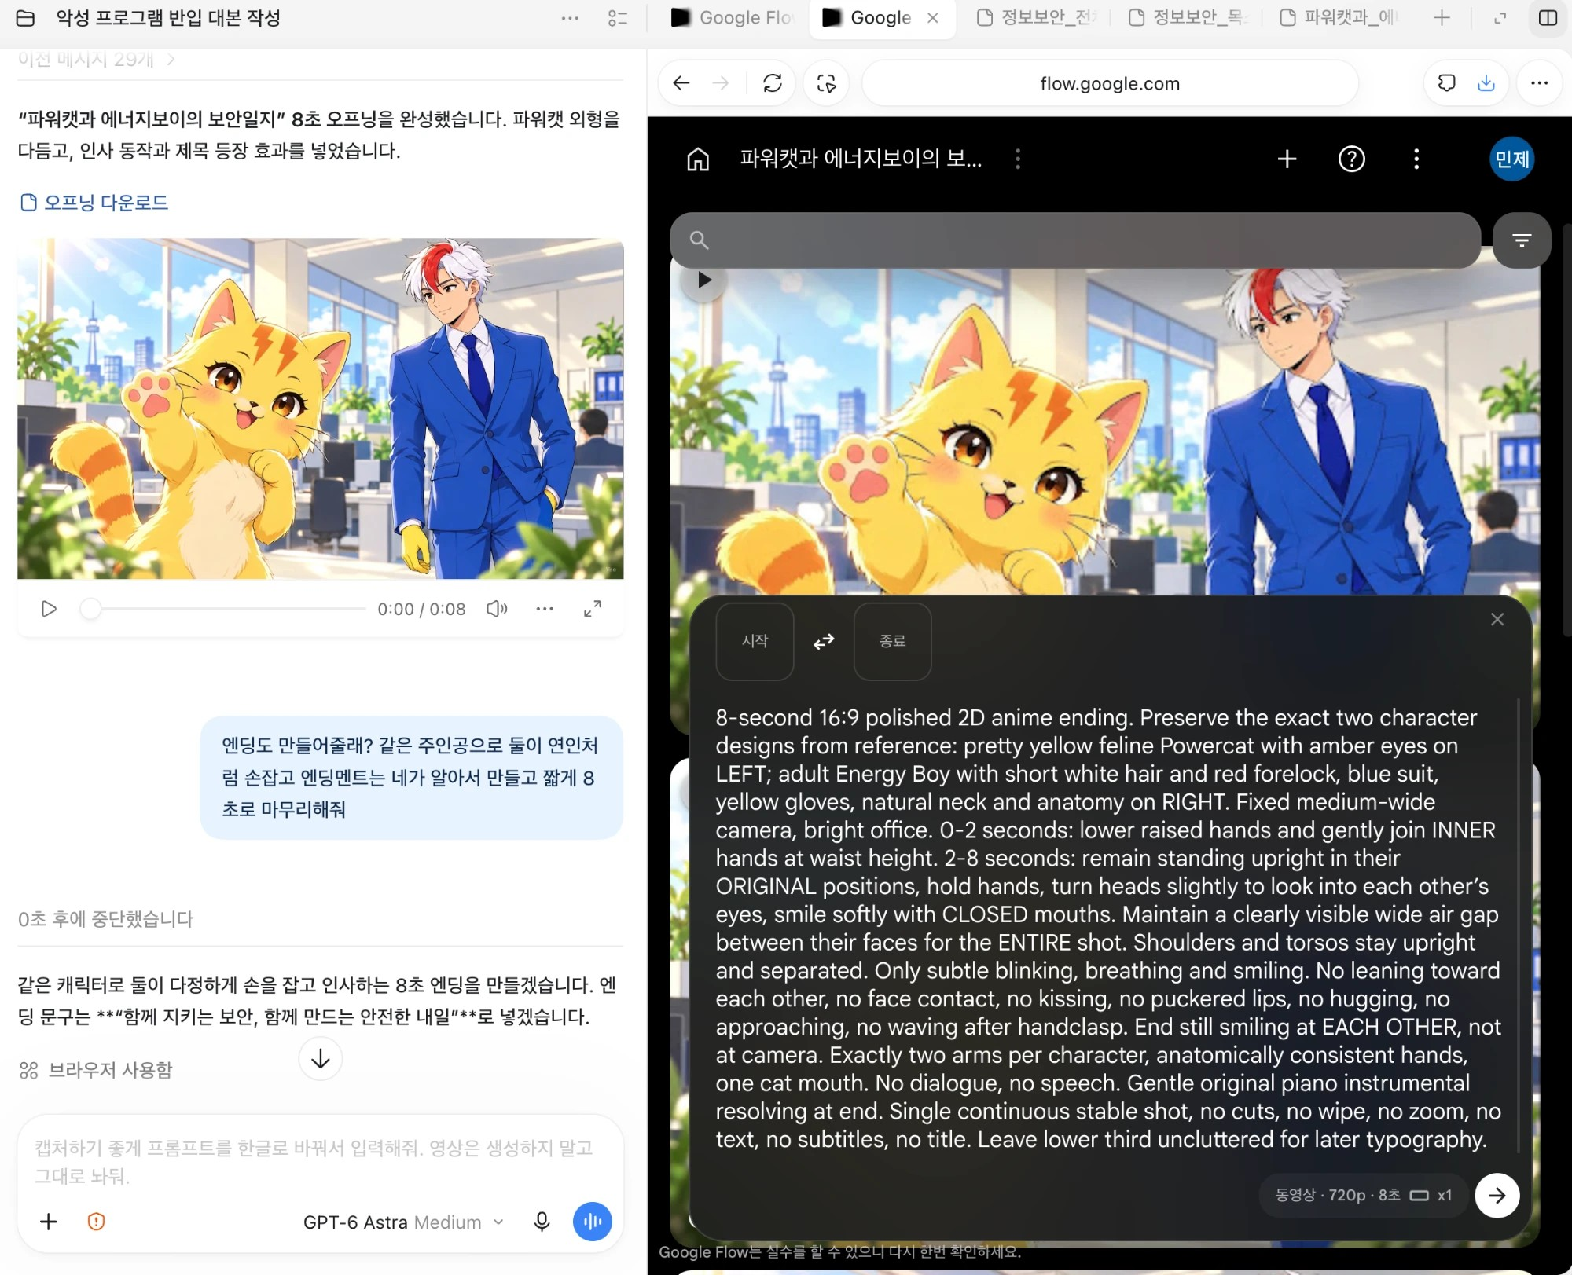
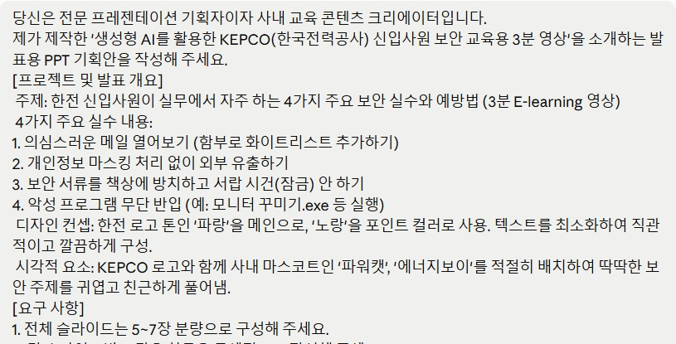
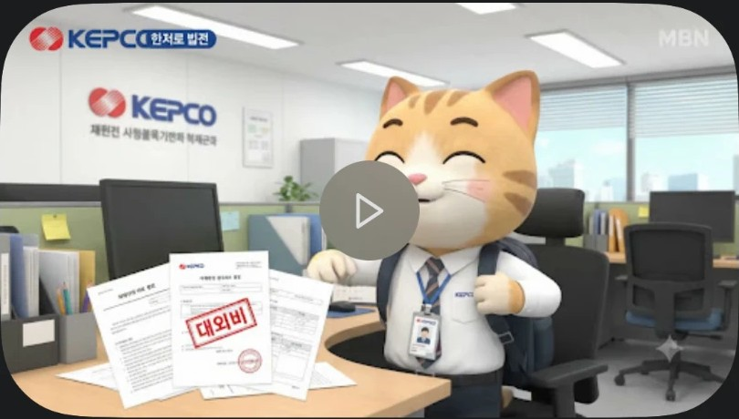
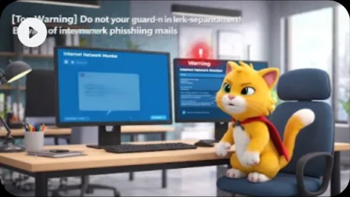
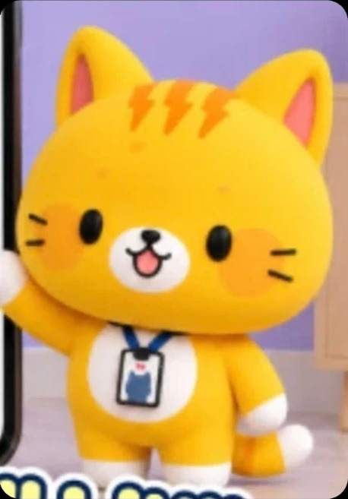
AI와 함께 이렇게 만들었습니다
기획부터 대본, 영상까지 단계마다 AI를 활용한 실제 작업 화면
Claude
PPT 기획안 요청
Gemini
보안 서류 방치 장면 영상
ChatGPT
오프닝·엔딩 기획부터 Google Flow 영상 프롬프트 작성까지
Google Flow · Veo
피싱 메일 영상
Google Flow
파워캣 캐릭터 이미지
Notes:
실제 작업 화면입니다. ChatGPT로 오프닝과 엔딩을 기획하고 Google Flow용 영상 프롬프트까지 만들었습니다. Gemini와 Google Flow, Veo로 장면 영상과 파워캣 캐릭터 이미지를 만들었고, 발표 기획안은 Claude와 함께 정리했습니다.

Slide 7



이렇게 달라집니다
3분
캐릭터
AI 제작
끝까지 보는 교육
오래 기억되는 습관
빠른 주제 확장
짧은 분량으로 이수 부담은 낮추고 몰입도는 높임
에너지보이의 실수에 공감하며 자연스럽게 학습
적은 비용 · 짧은 기간으로 시리즈 제작 가능
함께
방패 들고 미소
다음 시리즈 아이디어
#USB 사용편
#재택근무편
#보안점검편
Notes:
짧고 친근한 영상이라 신입사원이 끝까지 보고 오래 기억할 수 있습니다. AI 제작 방식 덕분에 다른 보안 주제로도 빠르게 확장할 수 있습니다.
[편집 안내] 오른쪽 아래 점선 원에는 파워캣과 에너지보이가 함께 방패를 든 이미지를 넣으세요. 2번 슬라이드의 당황한 에너지보이와 대비되어 '성장' 스토리가 완성됩니다.

Slide 8
Q&A
KEPCO 로고
파워캣
손 흔들며 인사
에너지보이
손 들고 질문
보안은 습관입니다
감사합니다
영상 다시 보기
영상
QR
문의 ○○부서 ○○○ (내선 ○○○○)
Notes:
질문 받겠습니다. 영상은 QR 코드로 언제든 다시 보실 수 있습니다.
[편집 안내] 흰 상자에 실제 영상 QR 코드를 넣으세요.

